Slide 1
UI 표준설계서
저작권기술 성능평가 시스템 운영 및 기능개선 사업
문서번호 : 2150
㈜굿씽크&엘에스웨어㈜

Slide 2
1. 사용권한
UI 표준설계서
사 용 권 한
Client Approval:
본인은 서명으로써 본 문서가 본 프로젝트 범위 내에서 사용될 것을 인가함.
승인자 : 한국저작권위원회 차태원 팀장 (인) 일자 : ____/__/__
검토자 : 한국저작권위원회 박지혜 주임 (인) 일자 : ____/__/__
엘에스웨어㈜ Approval:
본 문서에 대한 서명은 본 문서에 대하여 수행 및 유지관리의 책임이 있음을 인정하는 것임.
승인자 : 엘에스웨어㈜ 신창권 이사 (인) 일자 : ____/__/__
검토자 : 엘에스웨어㈜ 김민 팀장 (인) 일자 : ____/__/__
작성자 : (주)굿싱크 곽종 부장 (인) 일자 : 2018/06/20
－2 -

Slide 3
2. 제.개정 이력
UI 표준설계서
제.개정 이력
v1.0 | 제정 | 2018.11
개정번호 | 제.개정 페이지 및 내용 | 제.개정 일자
－3 -

Slide 4
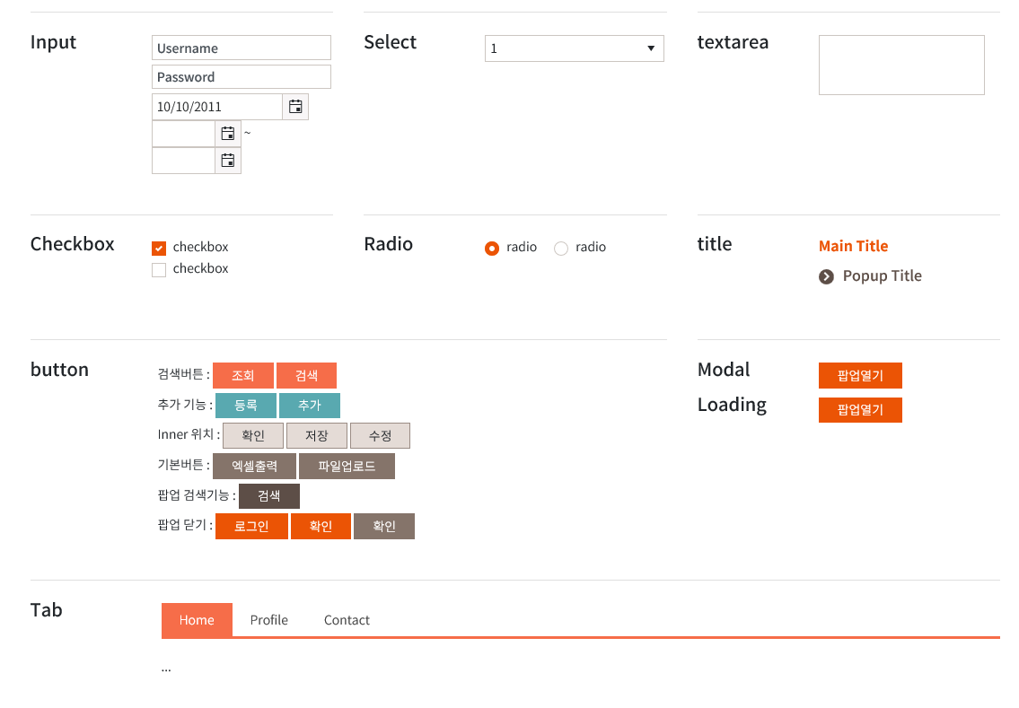
3.컴포넌트 표준설계
UI 표준설계서

Slide 5
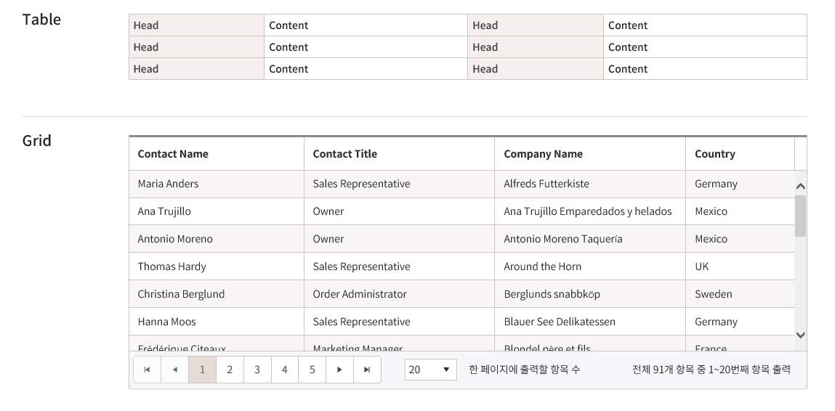
3.컴포넌트 표준설계
UI 표준설계서

